Slide 1
Introdução a Programação
Linguagem C – Funções
(Baseados no material do Prof. Adriano Sarmento)
Prof. Msc. Marcelo Iury de Sousa Oliveira
marceloiury@gmail.com
http://sites.google.com/site/marceloiury

Slide 2
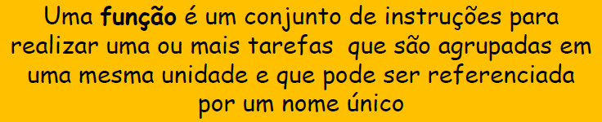
Importância de Funções
Desenvolvimento de uma solução se torna mais fácil quando quebramos esta solução em módulos gerenciáveis
Programação Modular
Em C, um módulo pode representado por uma função ou um grupo de funções logicamente relacionadas

Slide 3
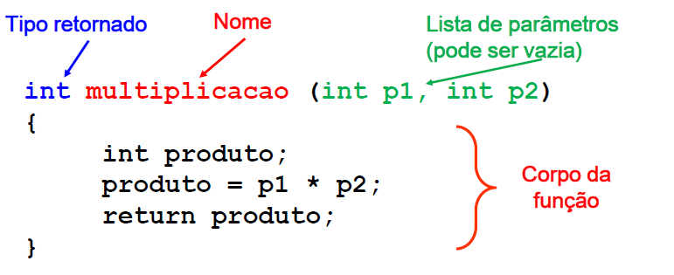
Estrutura de uma Função

Slide 4
Retorno de uma Função
Uma função em C pode retornar algum valor, assim como acontece com funções matemáticas
Inteiro, real, caractere, etc
Porém, uma função não precisa necessariamente retornar um valor
Quando não retorna um valor, dizemos que a função é do tipo void

Slide 5
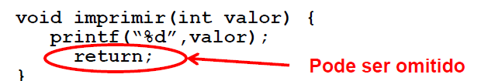
Comando return
Uma função que não tem valor para retornar tem o tipo de retorno void
Neste caso, o uso do comando return é opcional
Para executar este comando o computador:
avalia expressão, obtendo um valor
devolve este valor como resultado, terminando a execução da função no qual ele se encontra

Slide 6
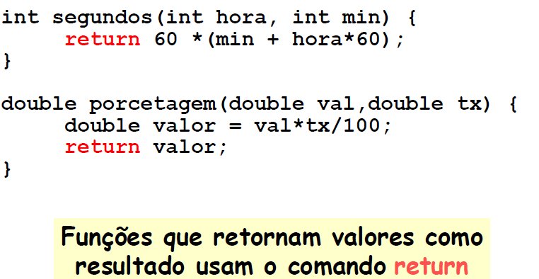
Retorno de uma Função

Slide 7
Funções: Fluxo de Controle
Uma definição de uma função especifica a seqüência de instruções que serão executadas (fluxo de controle) quando esta função for chamada (invocada)
Quando uma função é chamada, o fluxo de controle do programa pula para a função e executa o código que está nela
Quando a função termina de ser executada, o fluxo de controle do programa volta para a instrução logo após a chamada da função
Uma chamada a uma função pode ou não retornar um valor
Depende da definição da função

Slide 8
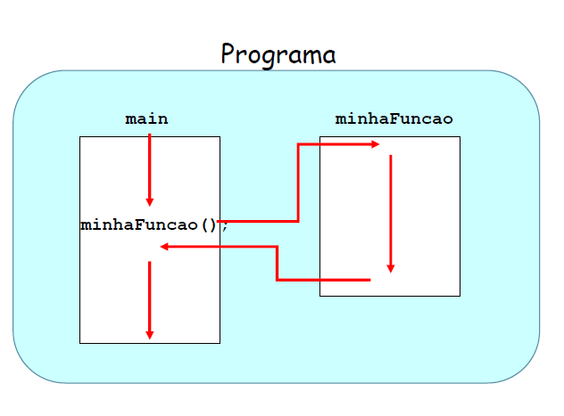
Funções: Fluxo de Controle

Slide 9
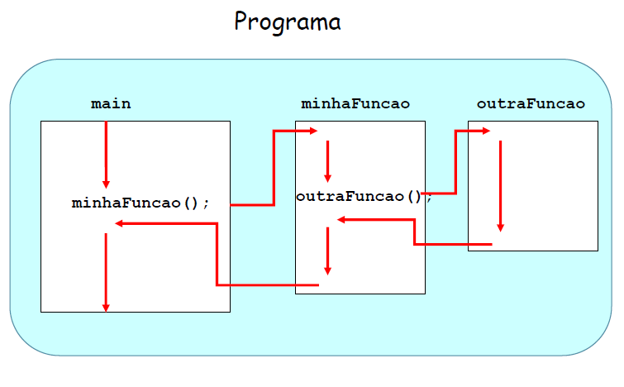
Funções: Fluxo de Controle

Slide 10


Parâmetros e Argumentos
Os parâmetros são nomes que aparecem na declaração de uma função
Os argumentos são expressões que aparecem na expressão de invocação da função

Slide 11
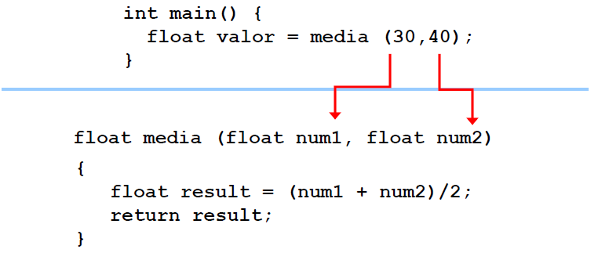
Parâmetros
Quando uma função é chamada por outra, os argumentos da chamada são copiados para os parâmetros (formais) presentes no assinatura da função

Slide 12
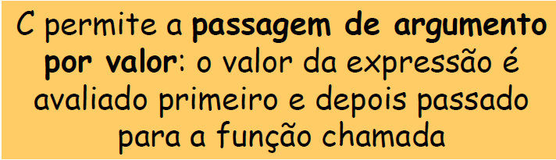
Parâmetros
Quando uma função é chamada por outra, os argumentos da chamada são copiados para os parâmetros (formais) presentes no assinatura da função

Slide 13
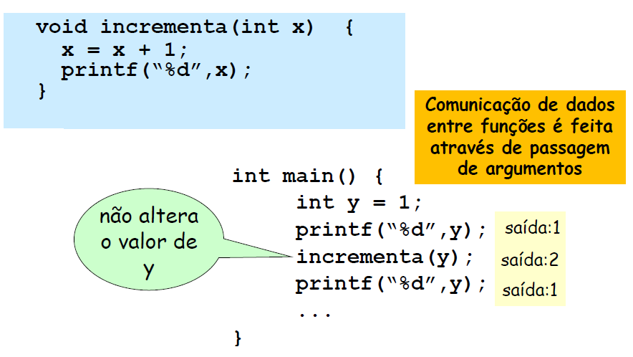
Passagem de Parâmetros por Valor

Slide 14
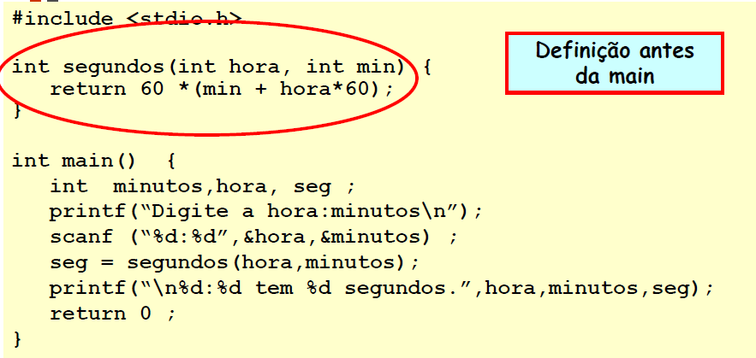
Definição de Funções
Antes da função main OU depois da função main desde que se declare sua assinatura antes da main

Slide 15
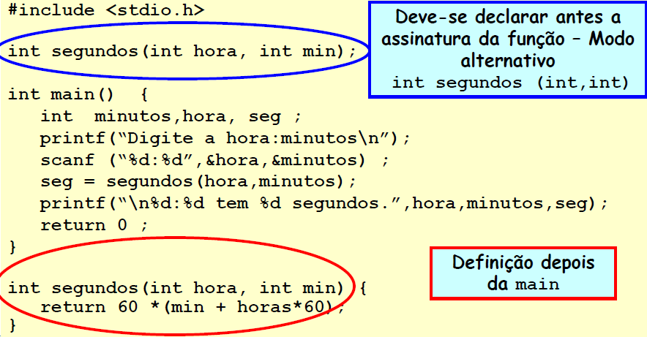
Definição de Funções

Slide 16
Escopo de Variáveis
O escopo de uma variável define a área do programa onde esta variável pode ser referenciada
Variáveis que são declaradas fora das funções (inclusive da função main), podem ser referenciadas por todas as funções do programa
São chamadas de variáveis globais
Variáveis que são declaradas dentro de uma função só podem ser referenciadas dentro desta função
São chamadas de variáveis locais

Slide 17
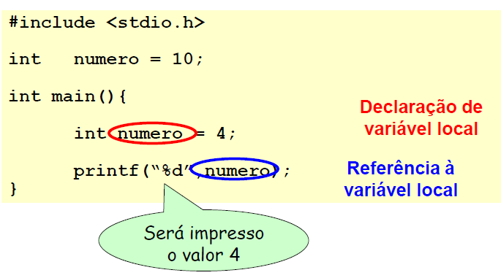
Escopo de Variáveis
Pode existir uma variável local a uma função com mesmo nome e tipo de uma variável global, neste caso ao se referir ao nome da variável dentro da função, estar-se-á acessando a variável local

Slide 18
Variáveis Globais
Podem ser usadas em qualquer parte do Código
Se não inicializadas explicitamente, C inicializa com valores padrões
0 para tipos numéricos
Existem durante todo o ciclo de vida do programa (ocupando memória)

Slide 19

Variáveis Globais
Normalmente são declaradas no início do programa ou em arquivos do tipo header (*.h)
São declaradas uma única vez
Deve-se evitar o uso abusivo delas
Pode penalizar o consumo de memória
Pode dificultar a legibilidade do código

Slide 20
Variáveis Locais
São declaradas dentro de uma função
Só existem durante a execução da função
Não ocupam a memória durante toda a execução do programa
Não são inicializadas automaticamente
Só são visíveis dentro da função
Outras funções não podem referenciá-las
Caso uma função declare uma variável local, esta é criada a cada execução da função

Slide 21
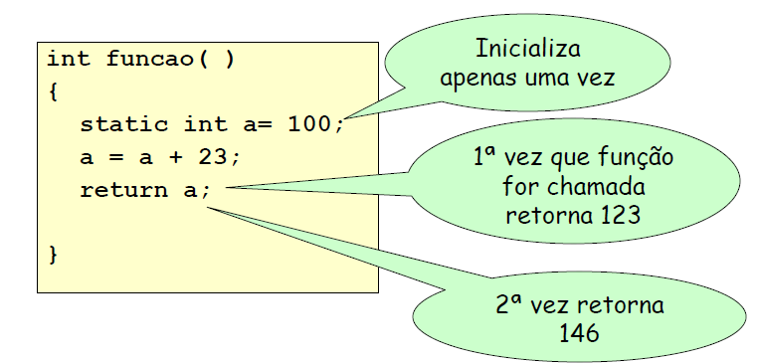
Modificador Static
Caso a variável local venha com o modificador static, a variável é criada uma única vez
Armazena seu valor em várias execuções da mesma função
Evita uso de variáveis globais

Slide 22
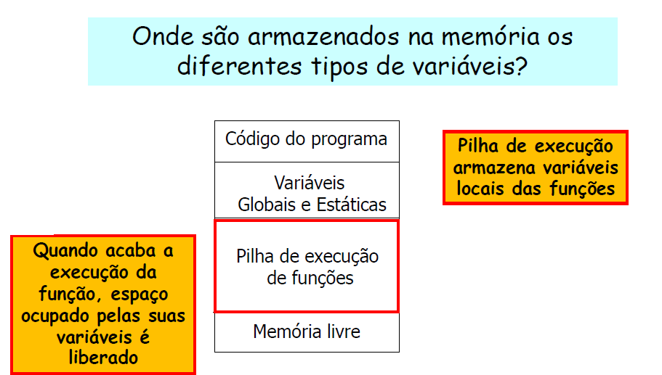
Armazenamento de Variáveis

Slide 23
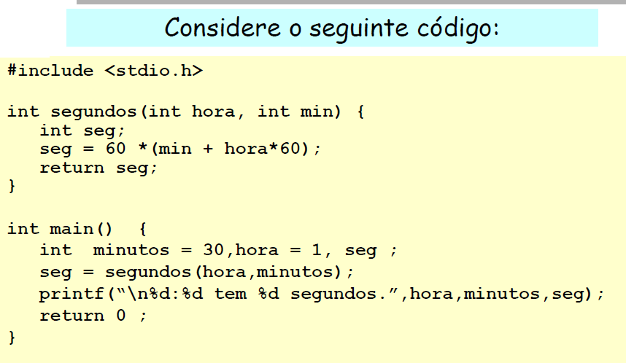
Pilha de Execução

Slide 24
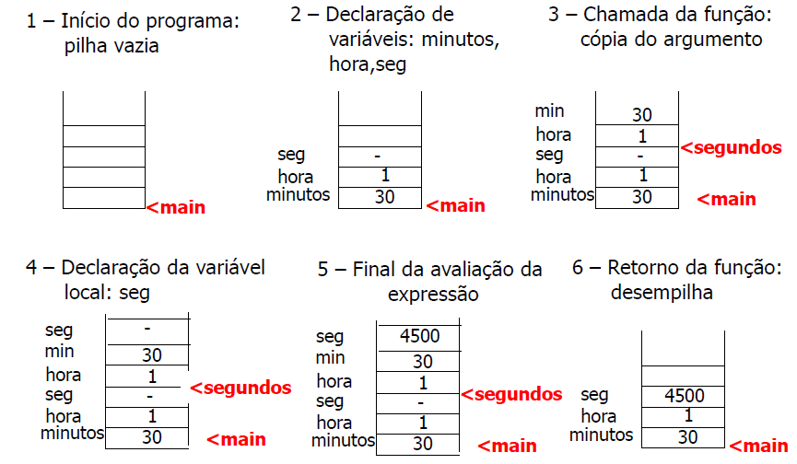
Pilha de Execução

Slide 25
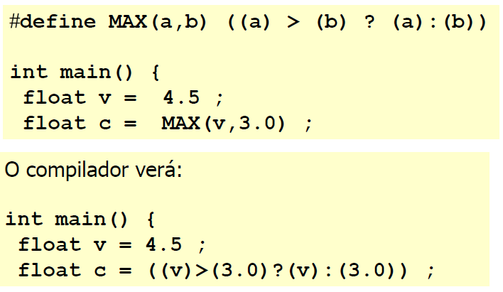
Macros
Pré-processador e Macros
Diretiva de Definição com Parâmetros
São chamadas de Macros

Slide 26
